Slide 1
竹里馆
R·七年级语文下册
www.PPT818.com

Slide 2
学习目标
1.通过作家生平、作品背景了解诗歌内容。 2.品味诗句，感悟诗歌意境。
3.培养朗诵、赏析诗歌的能力。

Slide 3
新课导入
观摩诘之画，画中有诗。
味摩诘之诗，诗中有画；

Slide 4
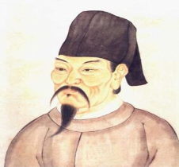
走近作者
【王维】唐朝河东蒲州（今山西运城）人，祖籍山西祁县，唐朝著名诗人、画家，字摩诘，号摩诘居士。王维尤长五言，多咏山水田园，与孟浩然合称“王孟”，有“诗佛”之称。

Slide 5
王维书画特臻其妙，后人推其为南宗山水画之祖。苏轼评价其：“味摩诘之诗，诗中有画；观摩诘之画，画中有诗。”存诗400余首。
【代表作】诗作《相思》、《山居秋暝》等；著作有《王右丞集》、《画学秘诀》。

Slide 6
写作背景
《竹里馆》当作于王维晚年隐居蓝田辋川时期。王维早年信奉佛教，思想超脱，加之仕途坎坷，四十岁以后就过着半官半隐的生活。正如他自己所说：“晚年惟好静，万事不关心。”因而常常独自坐在幽深的竹林之中，弹着古琴以抒寂寞的情怀。

Slide 7
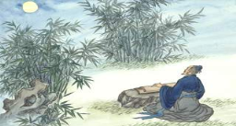
诗人是在意兴清幽、心灵澄净的状态下与竹林、明月本身所具有的清幽澄净的属性悠然相会，而命笔成篇的。

Slide 8
读诗歌
朗读诗歌，读准字音，注意节奏。
竹里馆 王维
独坐/幽篁/里，弹琴/复/长啸。
深林/人/不知，明月/来/相照。
huáng

Slide 9
再读诗歌，结合注释了解大意。
幽深的竹林。
独坐幽篁里，弹琴复长啸。
深林人不知，明月来相照。
这里指“幽篁”。
与“独坐”相应，意思是说，独坐幽篁，无人相伴，唯有明月似解人意，来相映照。

Slide 10
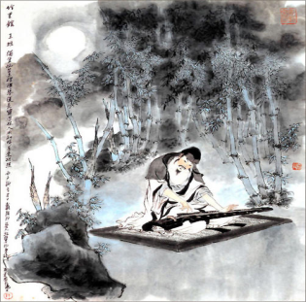
大意：
我独自坐在幽深的竹林，
一边弹琴一边高歌长啸。
没人知道我在竹林深处，
只有明月相伴静静照耀。

Slide 11
品诗句
“独坐幽篁里，弹琴复长啸。”
诗人独自一人坐在幽深茂密的竹林之中，一边弹着琴弦，一边又发出长长的啸声。不论“弹琴”还是“长啸”，都体现出诗人高雅闲淡、超拔脱俗的气质。

Slide 12
“深林人不知，明月来相照。”
拟人化的手法，把倾洒着银辉的一轮明月当成心心相印的知己朋友，显示出诗人新颖而独到的想象力。全诗的格调幽静闲远，仿佛诗人的心境与自然的景致全部融为一体了。

Slide 13
景物：
“幽篁”“深林”“明月”
——宁静闲适
人物活动：
“独坐”“弹琴”“长啸”
——淡泊惬意

Slide 14
主旨探究
诗中描述了诗人在幽深的竹林中享受着安宁与自在的生活，时而独坐冥想，时而弹弹琴，时而长啸，无人来扰。到了夜晚，自有明月相伴，展现出如诗如画的美景，表现了诗人淡泊的生活态度和高雅的生活情趣。

Slide 15
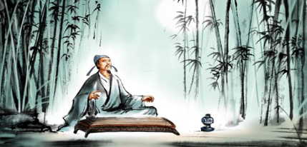
诵诗歌
用自己的体会和感情把这首诗抑扬顿挫地朗读给大家听。

